Slide 1
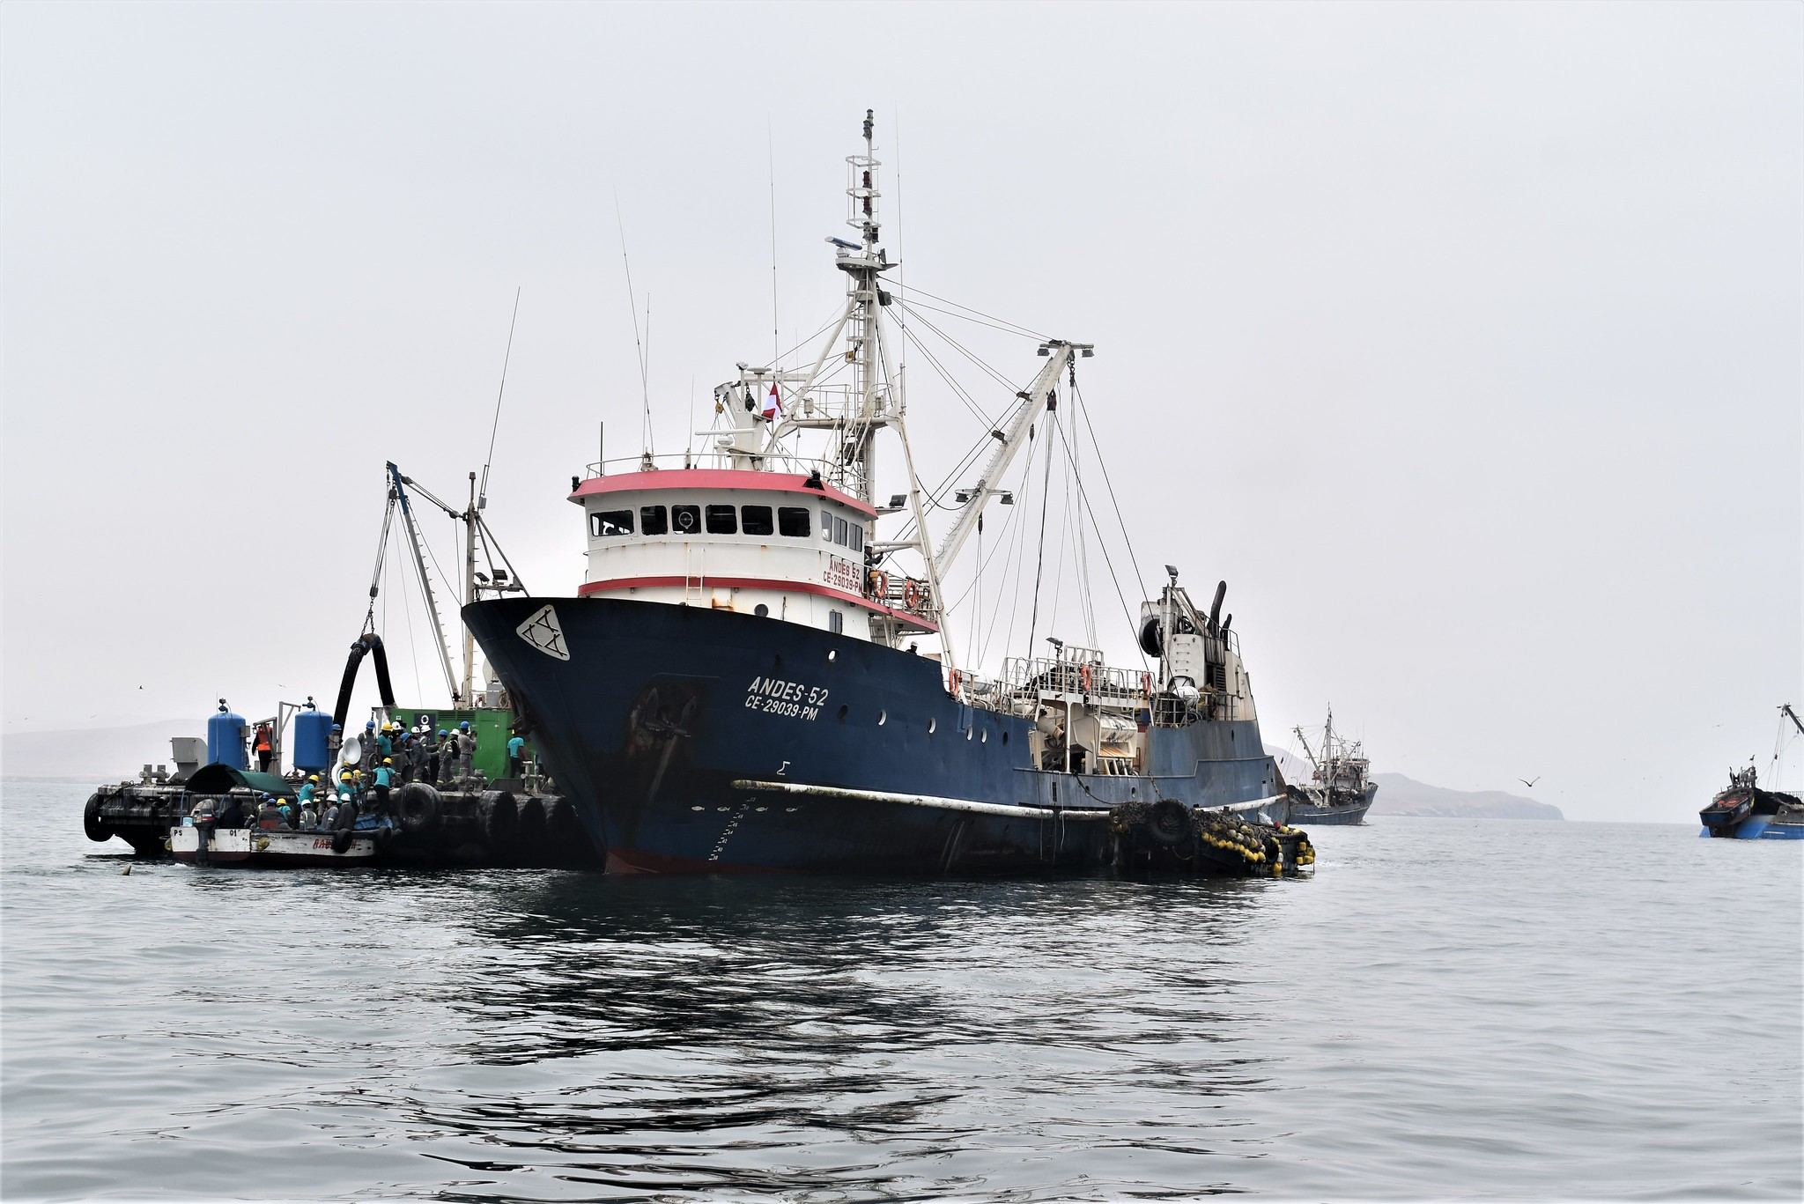
BALANCE DE LA PRIMERA
TEMPORADA DE PESCA
Agosto 2019

Slide 2
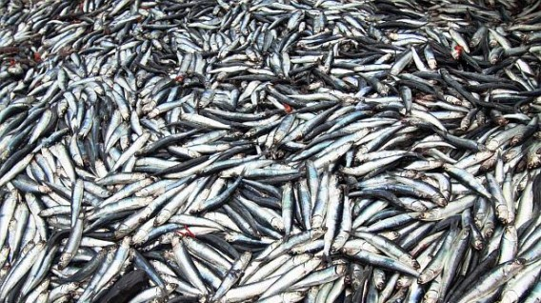
ANTECEDENTES
La Primera Temporada de Pesca 2019 en la zona norte centro del país se inició el 4 de mayo. Previamente se realizó una pesca exploratoria entre el 28 de abril y el 3 de mayo (6 días). Ello significó un inicio tardío explicado por factores climatológicos que demoraron el periodo de desove.
La zona de pesca Centro Norte comprende desde Punta Capones en Tumbes a 03º 24’ Latitud Sur hasta San Juan en Ica a 16º 00 Latitud Sur.
El Ministerio de la Producción (PRODUCE) estableció una cuota de 2.10 millones de TM para la Primera Temporada de Pesca 2019.

Slide 3
La biomasa de anchoveta se mantiene estable de acuerdo a los cruceros de verano realizados por IMARPE
El informe del Crucero de Evaluación de Verano de Instituto del Mar del Perú (IMARPE) reportó una biomasa del stock Norte – Centro de 7 millones de TM para la primera temporada de pesca 2019, a pesar de haber tenido un fenómeno del Niño moderado.
Como se puede apreciar, la biomasa de anchoveta se mantiene estable en los últimos años en un promedio cercano a los 8 millones de TM.

Slide 4
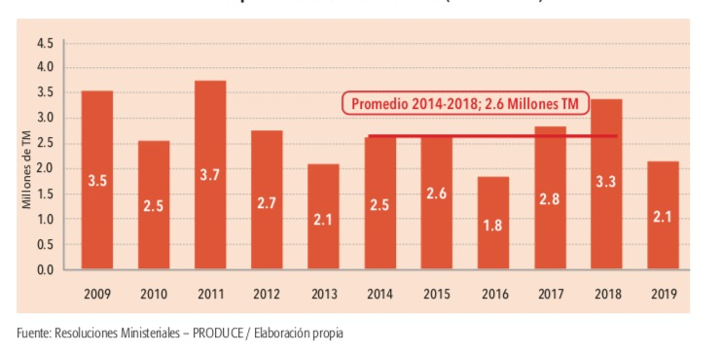
A pesar de ello, las cuotas asignadas a la flota industrial se han visto reducidas en los últimos años…
La cuota asignada para la Primera Temporada de Pesca fue de 2.10 millones de toneladas, lo que representó una disminución cercana al 20% respecto al promedio de los últimos cinco años.

Slide 5
En esa misma línea, los desembarques registrados en las Primeras Temporadas de Pesca en los últimos años también han caído…
En la Primera Temporada 2019, los desembarques fueron inferiores en 4.6% al promedio de los últimos cinco años.

Slide 6
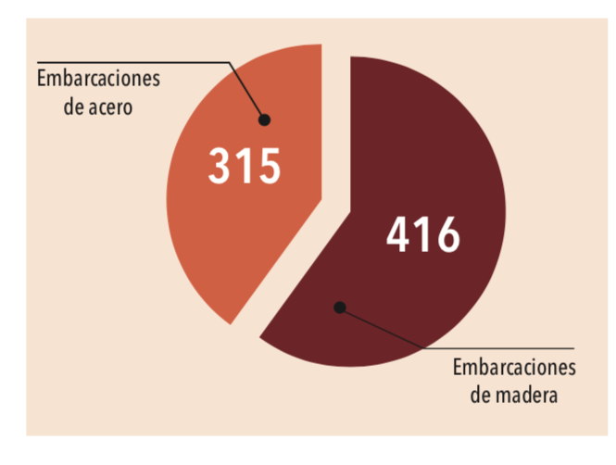
En la Primera Temporada 2019, la flota de madera fue mayor en número de embarcaciones a la flota de acero…

Slide 7
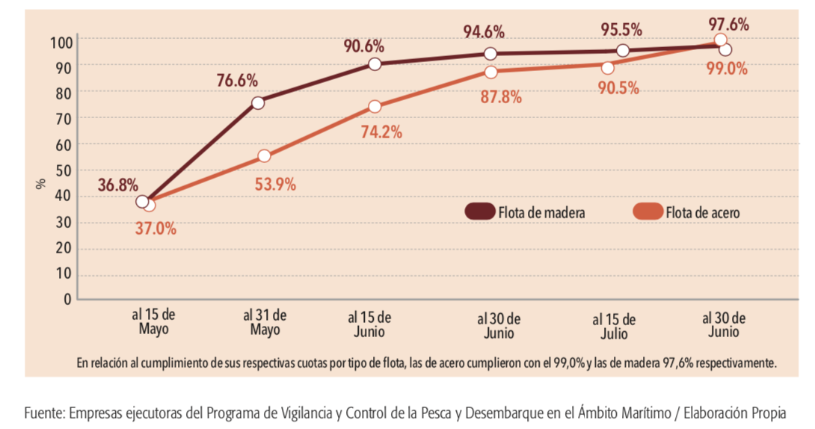
Ritmo de pesca por tipo de flota en la Primera Temporada
La flota industria en su conjunto, tanto de madera como acero, cubrieron más del 95% de su cuota durante la Primera Temporada de Pesca 2019.

Slide 8
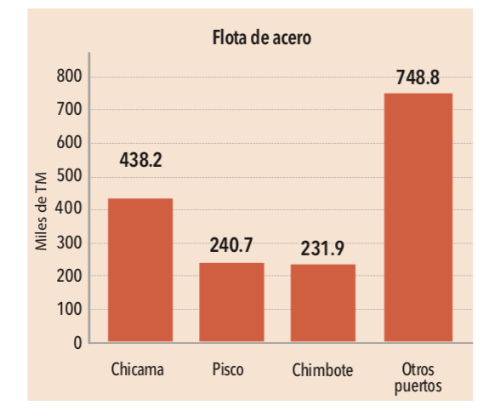
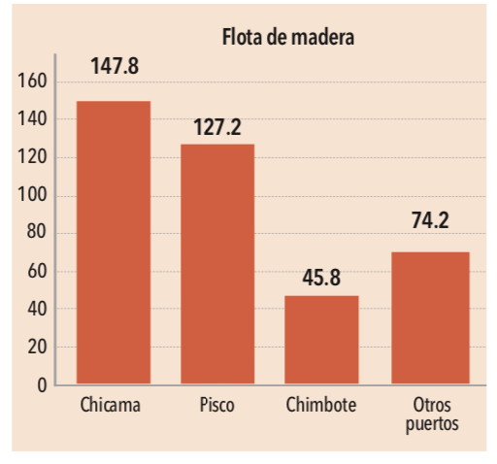
Principales puertos de la flota industrial en Primera Temporada de Pesca 2019
En el caso de las embarcaciones de acero los desembarques se realizaron en las plantas ubicadas en los puertos de Chicama, Pisco y Chimbote.
Mientras que las de madera realizaron sus desembarques en mayor volumen en las plantas ubicadas en los puertos de Chicama, Chimbote y Coishco.

Slide 9
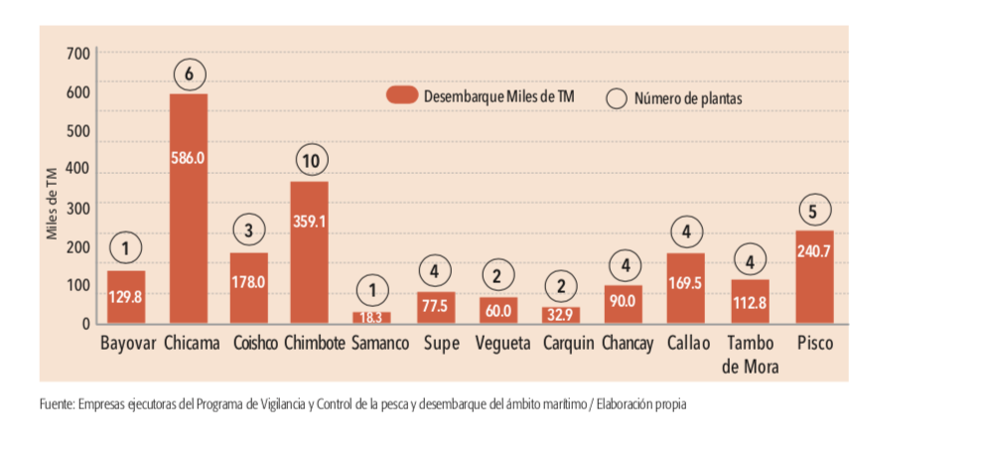
En la Primera Temporada de Pesca, 46 plantas de harina y aceite de pescado recibieron anchoveta…

Slide 10
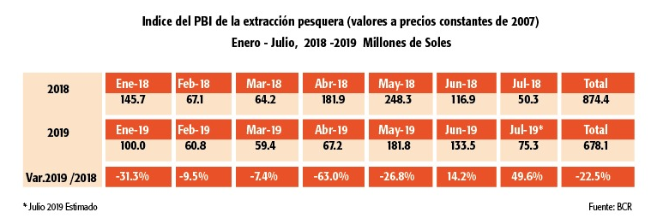
El crecimiento de la pesca en julio no atenuó la caída acumulada…
A pesar del mayor crecimiento del sector pesca que se registraría en julio respecto a similar mes del año pasado, ello no significaría un impacto positivo en la actividad pues en el acumulado enero - julio, la pesca caería en más de 22% comparado con similar periodo del 2018. Ello debido a la menor cuota y factores climatológicos.

Slide 11
RESUMEN DE LA PRIMERA TEMPORADA DE PESCA
Los desembarques de anchoveta en esta temporada fueron de 2.05 millones de TM, lo cual equivale al 97.8% de la cuota total otorgada. Estas descargas fueron 4.6% inferiores al promedio de los últimos cinco años.
Los desembarques de anchoveta fueron realizados por 731 embarcaciones industriales, de las cuales 315 fueron de acero (43% del total) y 416 de madera (57%).
A pesar del mayor crecimiento del sector pesca que se registraría en julio respecto a similar mes del año pasado, ello no significaría un impacto positivo en la actividad pues en el acumulado enero - julio, la pesca caería en más de 22% comparado con similar periodo del 2018.
Esta situación se explicaría por la menor cuota asignada para la Primera Temporada de Pesca, así como por fenómenos climatológicos.
Para evaluar el desempeño del sector, es importante tomar en cuenta no solamente los desembarques, sino tambien las condiciones del mercado externo.

Slide 12
BALANCE Y CIERRE DE LA PRIMERA
TEMPORADA DE PESCA
Agosto 2019

